Slide 1
Sub Pokok Bahasan :
Analisis dan Desain Balok Bertulangan Rangkap

Slide 2
Analisis dan Desain Balok Bertulangan Rangkap
Terkadang suatu penampang balok beton bertulang didesain memiliki tulangan tarik dan tulangan tekan.
Balok demikian dinamakan sebagai balok bertulangan rangkap
Penggunaan tulangan tekan sering dijumpai pada daerah momen negatif dari suatu balok menerus atau di tengah bentang dari suatu balok yang cukup panjang dan memikul beban yang berat serta persyaratan kontrol lendutan cukup ketat.
Atau juga sering dijumpai pada kasus di mana tinggi balok sangat dibatasi untuk mengakomodasi kebutuhan arsitektural.

Slide 3
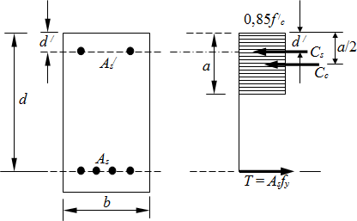
Analisis dan Desain Balok Bertulangan Rangkap
ε’c = 0,003
d’
_{ε}’
c- d’
s
c-d
ε_{t}

Slide 4

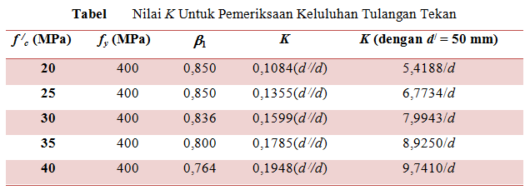
Analisis dan Desain Balok Bertulangan Rangkap
Analisis terhadap penampang balok bertulangan rangkap didasarkan pada kondisi tulangan tekan
Ada dua macam kasus yang akan dijumpai, yaitu apakah tulangan tekan
sudah luluh atau belum luluh
Syarat tulangan tekan sudah luluh :
⎛ f_{c}′ ⎞⎛ d′ ⎞⎛ 600
⎞
ρ − ρ′ ≥ 0,85β₁⎜
⎜ ⎟
⎟⎜ ⎟⎜ ⎟
f
⎜
⎟
d 600 − f
⎝ ⎠
⎝ ⎠ ⎝
⎠
y
y
K
Tul. tekan luluh jika ε’_{s} > ε_{y}

Slide 5
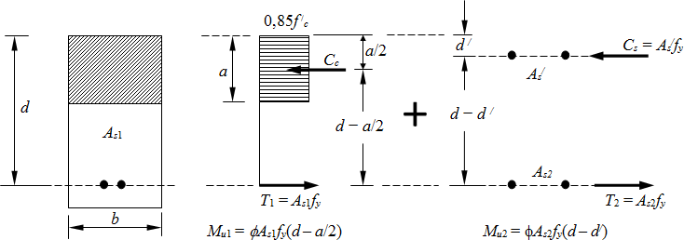
Analisis dan Desain Balok Bertulangan Rangkap
(tulangan tekan sudah luluh)
A = A − A /
s1
s s
A_{s1} ⋅ f _{y}
a =
0,85 f_{c}′⋅ b

Slide 6
Analisis dan Desain Balok Bertulangan Rangkap
(tulangan tekan sudah luluh)
φM = M + M = φ (A − A )f
⎡ a ⎤
⎛ ⎞
/
d − + A f (d − d )
⎢
_{y} ⎜
₂ ⎟
/
′
⎥
n
u1
u 2
⎣
s
s
⎝
⎠
s y
⎦
Syarat batasan rasio tulangan :
⎛ 0,003 + f _{y} E_{s} ⎞
ρ − ρ < ρ
= ρ
⎜
⎝
⎟
⎠
/
maks
b
0,008

Slide 7
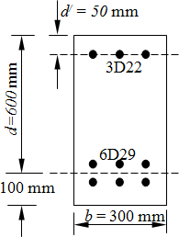
Analisis dan Desain Balok Bertulangan Rangkap
Contoh 5.4
Suatu balok beton bertulangan rangkap dengan lebar 300 mm dan tinggi efektif, d = 600 mm. Tulangan tarik terdiri dari 6 buah D29 yang diletakkan dalam dua baris tulangan. Tulangan tekan terdiri dari 3D22 seperti ditunjukkan pada Gambar. Hitunglah kuat momen rencana dari balok tersebut jika diketahui mutu beton dan
tulangan baja adalah f / = 25 MPa dan f = 400
c y
MPa

Slide 8
1. Periksa apakah tulangan tekan sudah luluh ataukah belum
As = 6(660) = 3.960 mm² ρ =
A_{s} 3.960
= 0,022
=
bd 300 × 600
_{As} /
1.140
As/ = 3(380) = 1.140 mm²
ρ / = =
= 0,00633
bd 300 × 600
/ 2
As – As = 2.820 mm
ρ − ρ / = 0,01567
Agar tulangan tekan sudah luluh, maka harus dipenuhi persyaratan :
⎛ _{f} / _{c} ⎞⎛ _{d} / ⎞⎛ ⎞
600
(ρ – ρ /) > 0,85β1 ⎜ ⎟⎜ ⎟⎜ ⎟ = K
⎜ ⎟
⎜ ⎟
⎜ ⎟
f
d 600 − f
⎠⎝ ⎠⎝
⎝ ⎠
y
y
Dengan f /c = 25 MPa, fy = 400 MPa, d/ = 50 mm dan d = 600 mm, maka :
K = 0,85(0,85) ^{⎛ 25 ⎞⎛ 50 ⎞⎛}
⎜ ⎟⎜ ⎟⎜
600
⎞ = 0,01129
⎟
⎝ 400 ⎠⎝ 600 ⎠⎝ 600 − 400 ⎠
(ρ – ρ /) = 0,01567 > 0,01129
(tulangan tekan sudah luluh)

Slide 9
2. Periksa apakah (ρ – ρ /) < ρmaks (persamaan 3.36). Untuk f /c = 25 MPa dan fy = 400 MPa, dari Tabel 3.2 diperoleh ρb = 0,0271 dan ρmaks = 0,01693. (ρ – ρ /) = 0,01567 < ρmaks, dan φ = 0,90 (penampang terkendali tarik)
3. φMn dapat dihitung dengan menggunakan persamaan 3.35
φM = φ (
/ ₎
A f (d − d )
⎡
⎛ a ⎞
/ /
⎤
⎥
A − A_{s} f _{y} ⎜ d − +
n
⎢
s
⎟
2
s y
⎣
⎝
⎠
⎦
(A_{s} − A_{s} / ) f _{y}
dengan a =
2.820× 400
= 176,94 mm
=
0,85× 25× 300
0,85 f / b
c
⎡⎛
⎛ 176,94 ⎞⎞
⎤
φMn
= 0,90 ⎢⎜ 2.820× 400× ⎜600 −
⎟⎟⎟ + (1.140× 400× (600 − 50))⎥
2
⎢⎣⎝ ⎝ ⎠⎠
⎥⎦
= 745.024.658 N∙mm = 745,02 kN∙m

Slide 10
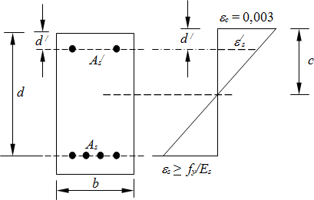
Analisis dan Desain Balok Bertulangan Rangkap
(tulangan tekan belum luluh)
⎛ f_{c}′ ⎞⎛ d′ ⎞⎛ 600
⎞
tulangan tekan belum luluh
ρ − ρ′ < 0,85β₁⎜
⎜ ⎟
⎟⎜ ⎟⎜ ⎟
f
⎜
⎟
d 600 − f
⎝ ⎠
⎝ ⎠ ⎝
⎠
y
y
ε ′ = 0,003^{⎛ c − d ′ ⎞}
s
⎜ ⎟
⎝
c
⎠
f ′ = E ⋅ε ′ = 600⎜
⎛ c − d ′ ⎞
s s s
⎟
c
⎝ ⎠
′ ⎡
C = A′( f ′− 0,85 f ′) = A_{s ⎢}600⎜
^{⎛ c − d ′ ⎞} − 0,85 f ′⎤
s s s c
⎟
c ⎥
⎣
⎝
c
⎠
⎦
C_{c} = 0,85 f_{c}′β₁c ⋅ b T = A_{s} f _{y}

Slide 11
Analisis dan Desain Balok Bertulangan Rangkap
(tulangan tekan belum luluh)
T = C_{s} + C_{c}
′ ⎡
A f = 0,85 f ′β c ⋅ b + A_{s ⎢}600⎜
^{⎛ c − d ′ ⎞} − 0,85 f ′⎤
s y c 1
c
⎟
c ⎥
⎣
⎝
⎠
⎦
( ) [( ) (
′ ′
)− A f ]c − 600 A d ′ = 0
0,85 f β b
2
′
′ c + 600 A′ − 0,85 f A
c 1 s
c s
s y
s
Nilai c diperoleh dari :
K₁ = 0,85 f_{c}′β₁b
K₂ = A_{s}′(600 − 0,85 f_{c}′) − A_{s} f _{y}
K₃ = −600 A_{s}′d ′
K ± K ² − 4K K
_{c =} 2 2 1 3
2K₁
a = β c
1
φM = φ ⎡
⎢C_{c} ⎜
⎛ d − ^{a ⎞} + C (d − d′)⎤
₂ ⎟
⎥
n
⎣
⎝
⎠
s
⎦

Slide 12
Analisis dan Desain Balok Bertulangan Rangkap
(tulangan tekan belum luluh)
Batasan untuk rasio tulangan ditentukan oleh :
⎛
f_{s}′ ⎞
⎜ ρ − ρ′
^{⎟ < ρ}maks
⎜
f
⎟
⎝
y ⎠
Dengan ρ_{maks} adalah rasio tulangan maksimum untuk penampang bertulangan
tunggal.
⎛
0,003 + f / E
⎞
ρ =
⎜
⎝
y
s
⎟
⎠
ρ
maks
0,008
b

Slide 13
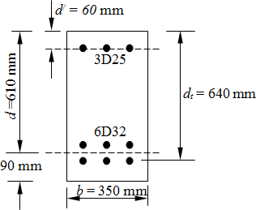
Analisis dan Desain Balok Bertulangan Rangkap
Contoh 5.5
Hitunglah kuat momen rencana dari balok beton bertulangan rangkap yang ditunjukkan dalam Gambar.
Gunakan f / = 35 MPa, f = 400 MPa, serta
_{A} /
c y
= 1.470 mm² (3D25) dan A = 4.824
s s
mm² (6D32).

Slide 14
1. Hitung nilai ρ dan ρ / :
_{A}/
1.470
A 4.824
_{ρ =} s ₌
= 0,02259 ρ / = ^{s} = = 0,00689
bd 350 × 610
bd 350 × 610
(ρ −ρ /) = 0,0157
2. Periksa apakah tulangan tekan sudah luluh atau belum, dengan menggunakan persamaan 3.42, gunakan nilai β1 = 0,8 untuk f /c = 35 MPa.
⎛ _{f} / _{c} ⎞⎛ _{d} / ⎞⎛ ⎞
600 ⎛ 35 ⎞⎛ 60 ⎞⎛ 600 ⎞
K = 0,85β1 ⎜ ⎟⎜ ⎟⎜ ⎟ = 0,85(0,80) ⎜
⎟⎜ ⎟⎜ ⎟ = 0,01755
⎜ ⎟
⎜ ⎟
⎜
⎟
f
d 600 − f
⎝ 400 ⎠⎝ 610 ⎠⎝ 600 − 400 ⎠
⎝
y
⎠⎝ ⎠⎝
y
⎠
(ρ −ρ /) = 0,0157 < 0,01755 (tulangan tekan belum luluh)
Untuk f /c = 35 MPa dan fy = 400 MPa, dari Tabel 3.2, ρb = 0,0357 dan ρmaks = 0,02231
(ρ −ρ /) = 0,0157 < ρmaks ( = 0,02231) (penampang terkendali tarik, φ = 0,90)
K₁ = 0,85 f_{c}′β₁b
K1 = 0,85(35)(0,80)(350) = 8.330
K2 = 1.470(600-0,85(35)) – 4.824(400) = -1.091.332,5
K3 = -600(1.470)(60) = 52.920.000
K₂ = A_{s}′(600 − 0,85 f_{c}′) − A_{s} f _{y}
K₃ = −600 A′_{s} d ′

Slide 15
K ± K ² − 4K K
_{c =} 2 2 1 3
2K₁
K₁ = 0,85 f_{c}′β₁b
K₂ = A_{s}′(600 − 0,85 f_{c}′) − A_{s} f _{y}
K₃ = −600 A_{s}′d ′
K1 = 0,85(35)(0,80)(350) = 8.330
K2 = 1.470(600-0,85(35)) – 4.824(400) = -1.091.332,5
K3 = -600(1.470)(60) = -52.920.000
_{𝑐 =} 1.091.332,5 ± −1.091.332,5 ² − (4 × 8.330 × −52.920.000)
2 × 8.330
diperoleh : c = 168,68 mm
a = β₁c = 0,80(168,68) = 134,94 mm

Slide 16
1. Hitung nilai f /_{s}, C_{c} dan C_{s}
⎛ c − d / ⎞
⎛ 168,68 − 60 ⎞
f /_{s} = 600 ⎜ ⎟ = 600 ⎜
⎟ = 386,56 MPa
⎠
(< f_{y} = 400 MPa)
⎜
c
⎟
⎝
168,68
⎝
⎠
C_{c}
= 8.330c = 8.330(168,68) = 1.405.104,4 N
= 882.000 ⎜
⎛ c − 60 ⎞
⎟ − 43.732,5 = 524.537,36 N
C_{s}
c
⎝ ⎠
2. Hitung φM_{n}, dengan menggunakan persamaan 3.46
⎡
⎛ a ⎞
C (d − d )
⎤
⎥
φM = φ
⎢C_{c} ⎜ d − ₂ ⎟
s
/
n
⎝ ⎠
⎣ ⎦
= 0,90[1.405.104,4(610 – 134,94/2) + 524.537,36(610 – 60)]
=
1.051.186.216 N∙mm = 1.051,19 kN∙m

Slide 17
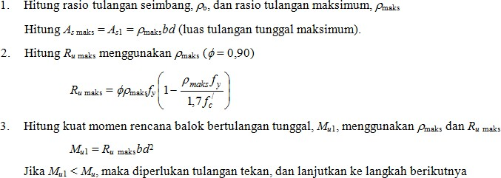

Analisis dan Desain Balok Bertulangan Rangkap

Slide 18
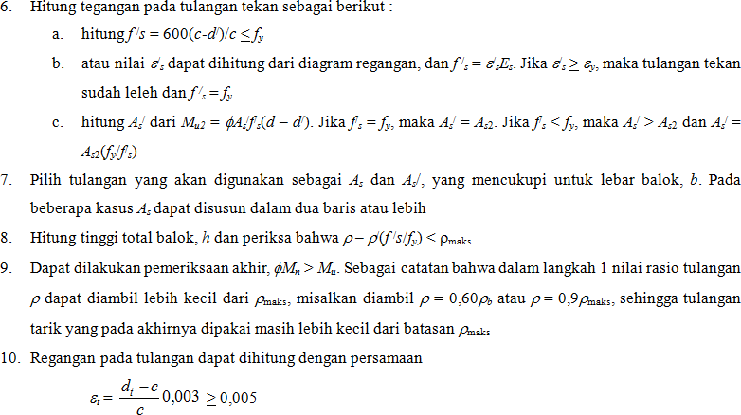
Analisis dan Desain Balok Bertulangan Rangkap

